Slide 1
TypeScript (parte4 Interfaces)
Laboratorio de Computación III
UTNFRA – Técnico Universitario en Programación --

Slide 2
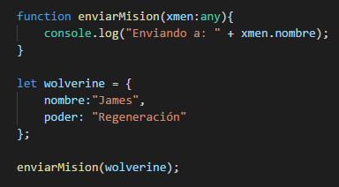
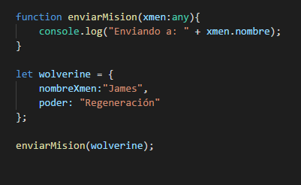


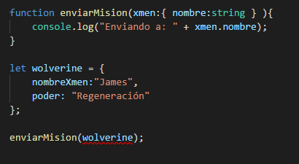
Problemática
TypeScript no avisa del error
Posible solución: Ahora TypeScript da cuenta del error
Pero si el objeto tiene muchas propiedades o métodos
No queda elegante pasar todos los integrantes del
objeto

Slide 3
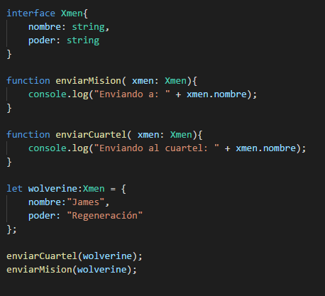
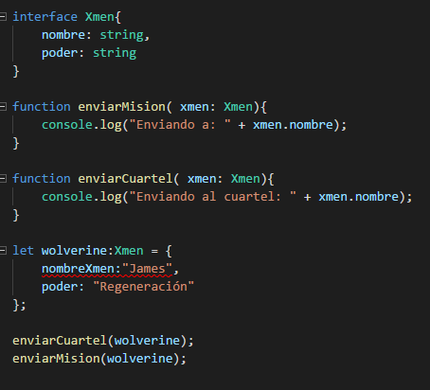
Interfaz básica

Slide 4
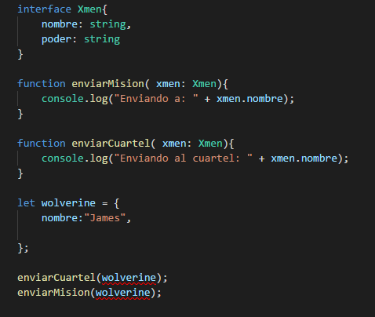
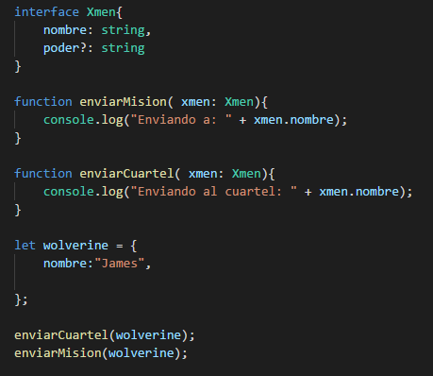
Propiedades Opcionales
Wolverine pierde sus poderes, entonces ya no cumple
con la interface Xmen. Pero ni en el cuerpo de
enviarMision ni en el de enviarCuartel se utilizan.
Puedo colocar la propiedad poder como opcional

Slide 5
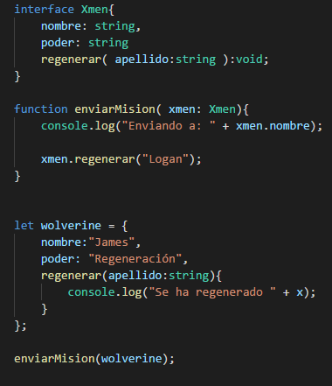
Métodos de la Interfaz

Slide 6
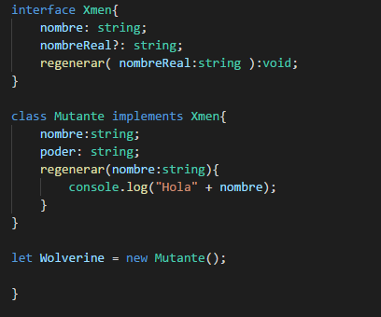
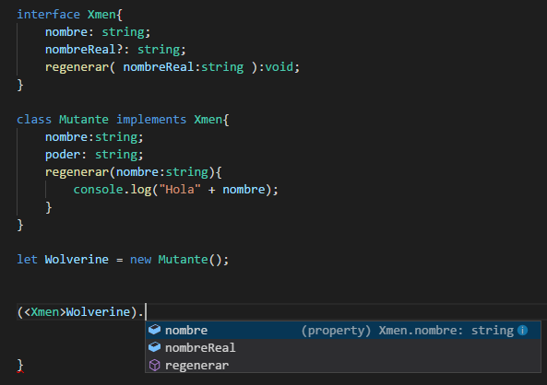
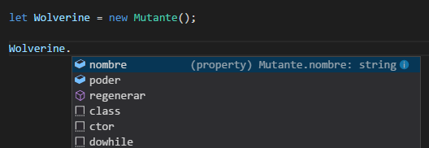
Interfaces en las clases

Slide 7
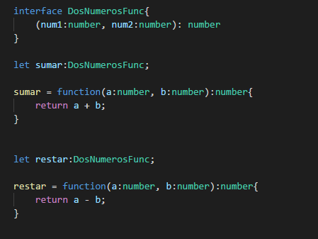
Interfaces a las funciones

